Slide 1
全面掌握Django ORM

Slide 2
第一章 课程介绍
学习目标：独立使用Django完成ORM的开发
学习内容：Django ORM所有的知识点
如何学习本课程？

Slide 3
第二章 ORM介绍
什么是ORM(Object-Relational Mapping)？models.py？
模型类的优势与劣势

Slide 4
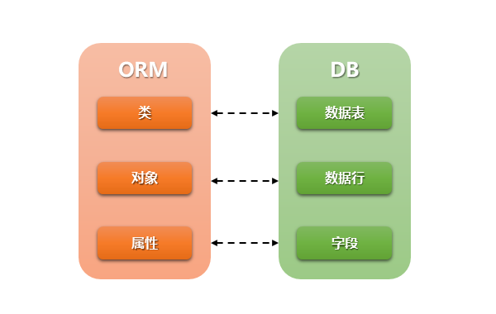
业务逻辑

Slide 5
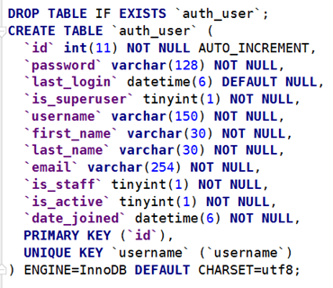

Slide 6
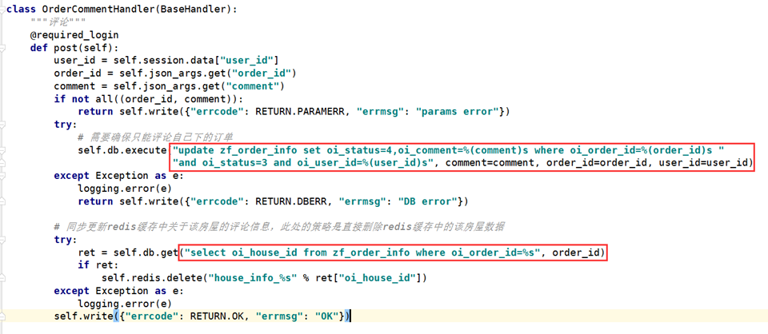

Slide 7
第三章 字段类型和参数
常用的字段有哪些？
字段参数
自关联

Slide 8
3.2 关系型字段
一对一（OneToOneField）
多对一（ForeignKey）
多对多（ManyToManyField），默认或自定义中间表

Slide 9
第四章 元数据Meta
什么是元数据？
常用的元数据有哪些？

Slide 10
模型类开发示例
多对一
课程
信息表
讲师信息表
一对一
对对多
助教
信息表
学生信息表

Slide 11
第五章 Django数据表操作
Django更改数据表的方法？
Django如何导入数据？
Django如何导出数据？

Slide 12
第六章 Models API
查询集QuerySet介绍
返回新QuerySet的API：去重、排序，使用聚合计数、求和、平均数，反向查询等
不返回QuerySet的API：获取、创建、更新、删除对象，统计记录数，聚合等
自定义聚合查询：实现group_concat

Slide 13
第七章 F对象与Q对象
F对象的使用：操作字段的数据
Q对象的使用：结合AND, OR, NOT, |, ~, &实现复杂的查询

Slide 14
课程总结

